Slide 1


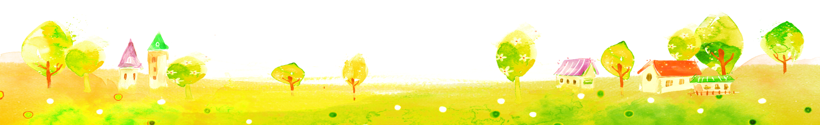
Khởi động

Slide 2


Slide 3





Bài 10: Ôn tập chủ đề trường học
Notes:
Bài giảng thiết kế bởi: Hương Thảo - tranthao121004@gmail.com

Slide 4














Tiết 1

Slide 5
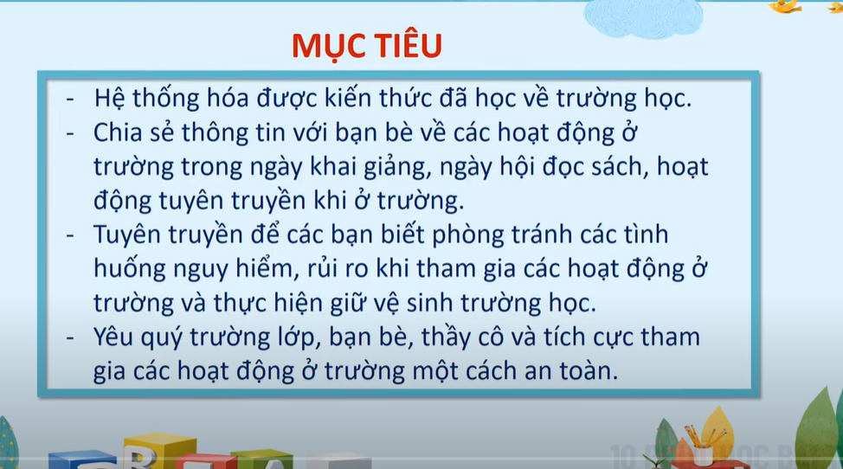

Slide 6
Hoạt động thực hành

Slide 7
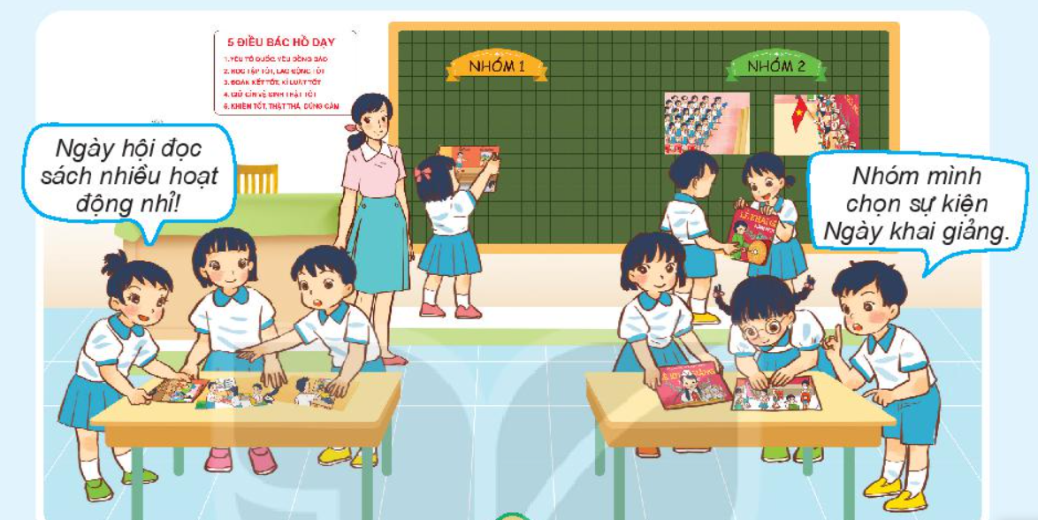
Triển lãm tranh, ảnh về một số sự kiện ở trường.
Giới thiệu nội dung các bức tranh, ảnh mà nhóm em lựa chọn
Nhóm em chọn sự kiện nào? Vì sao?
Notes:
Bài giảng thiết kế bởi: Hương Thảo - tranthao121004@gmail.com

Slide 8
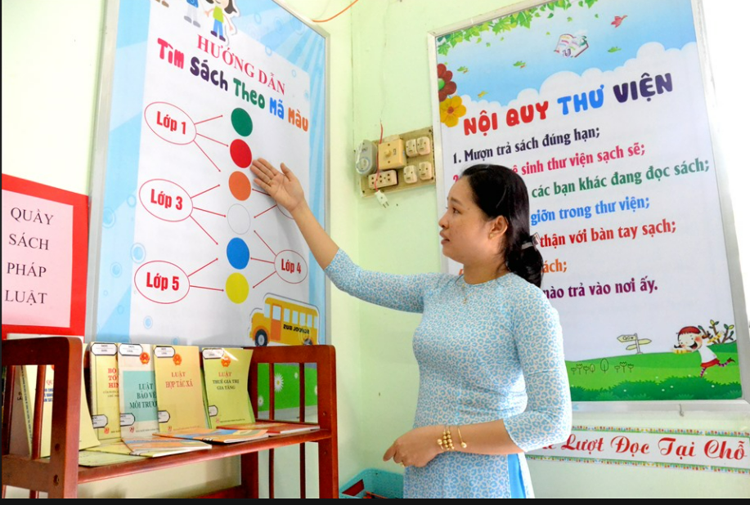

Slide 9
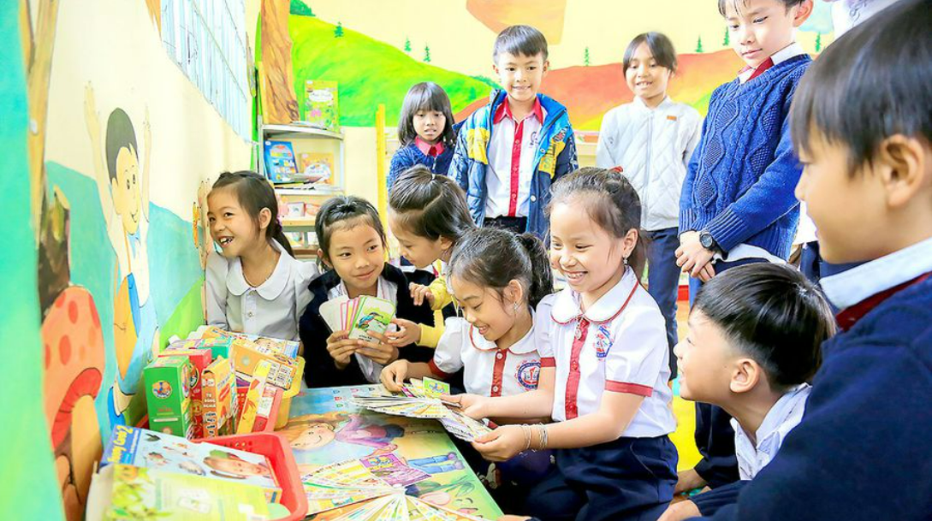
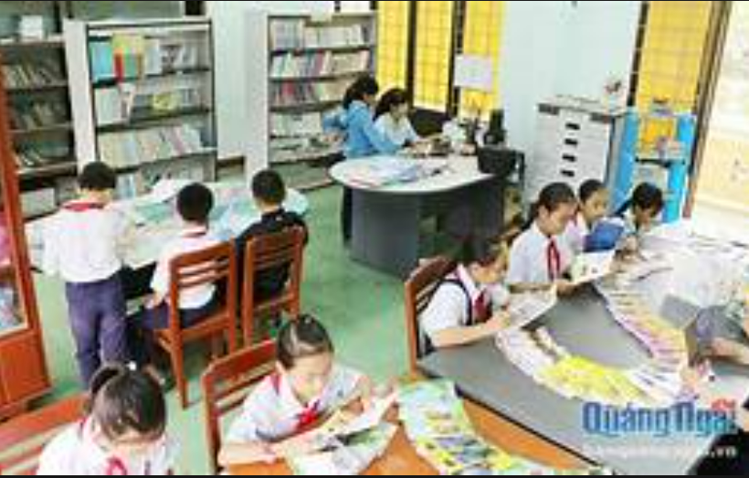
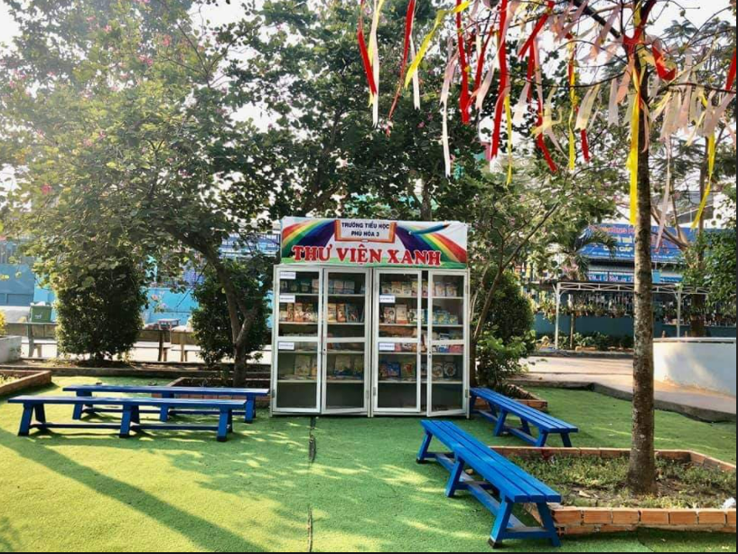


Slide 10


Slide 11
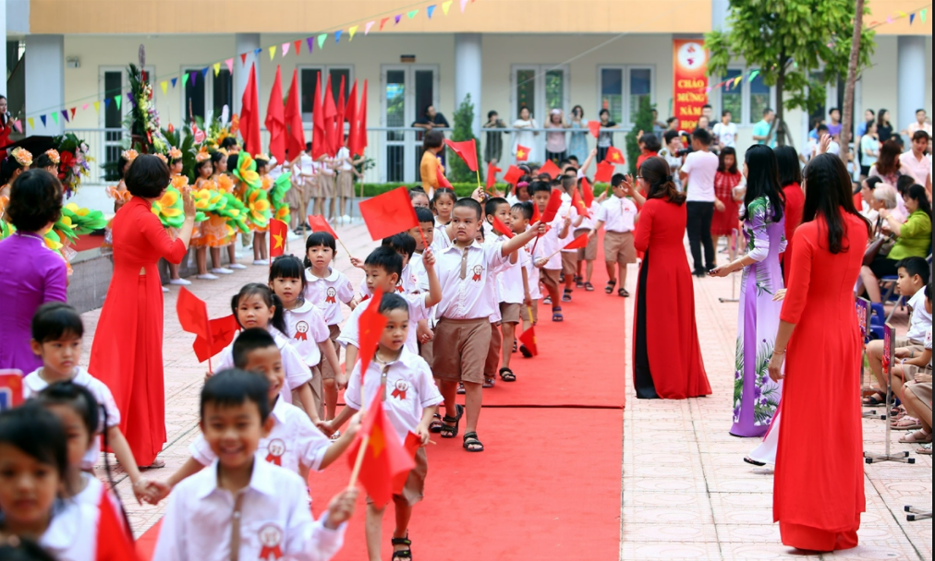

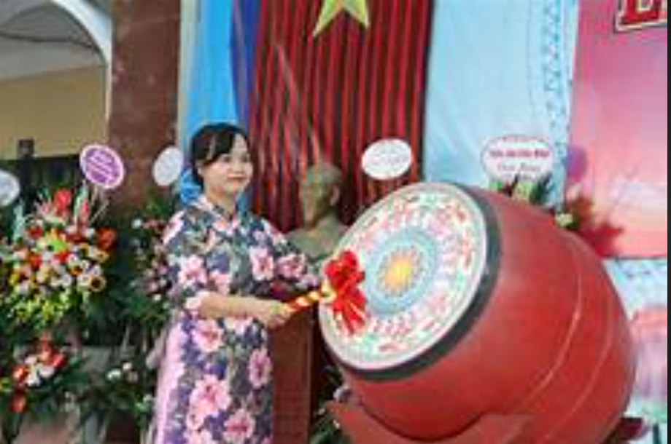


Slide 12
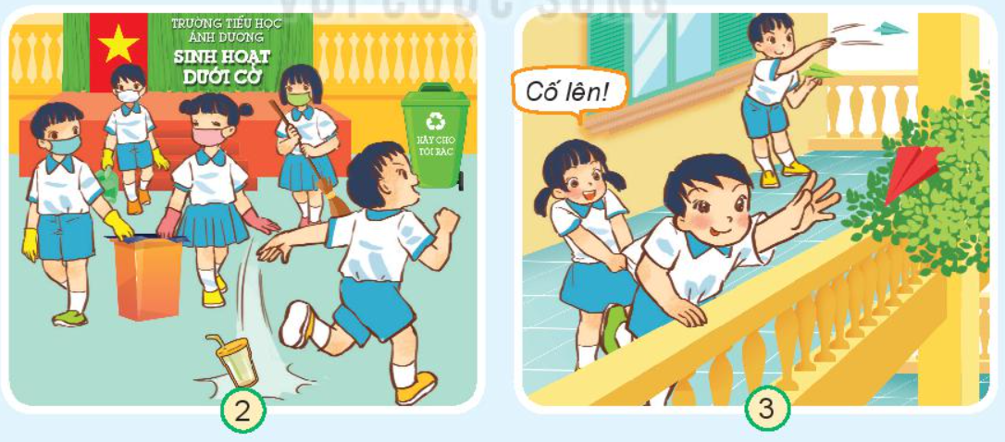
Em sẽ nói và làm gì trong tình huống sau?
Em nói cho bạn biết làm như vậy là gây mất vệ sinh trường học và nếu bạn chơi đứng với ra ngoài như vậy rất nguy hiểm
Em sẽ gọi bạn quay lại và nhặt rác vứt đúng nơi quy định.
Notes:
Bài giảng thiết kế bởi: Hương Thảo - tranthao121004@gmail.com

Slide 13
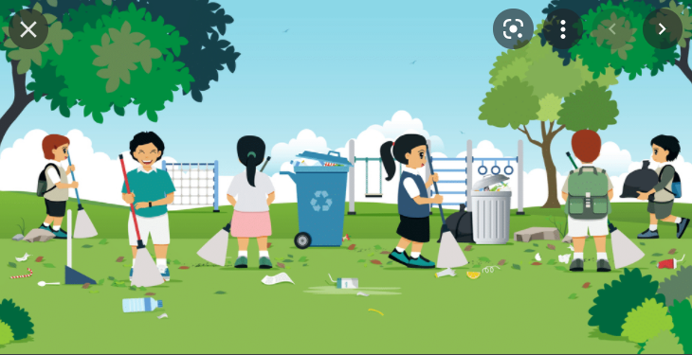
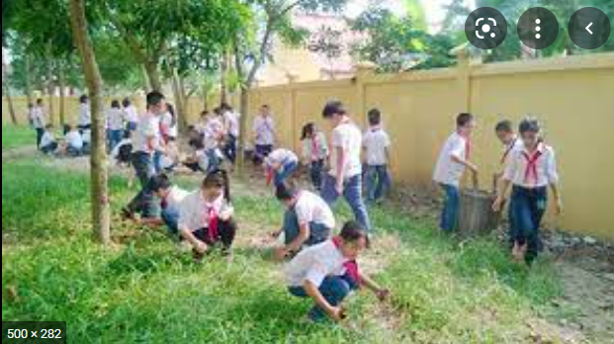
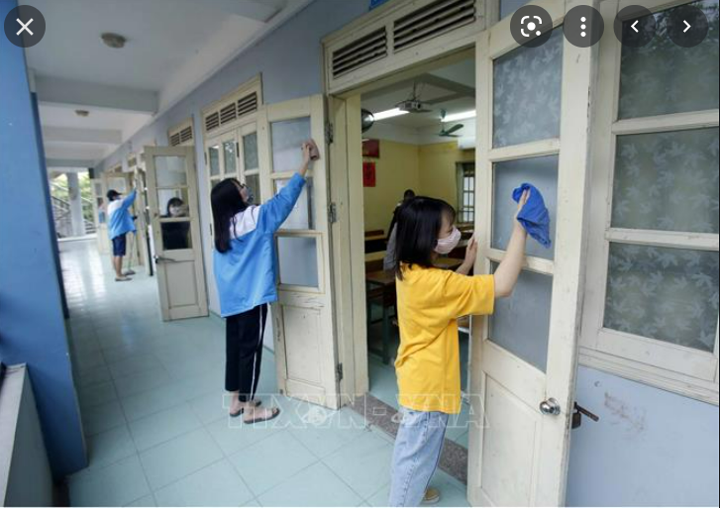
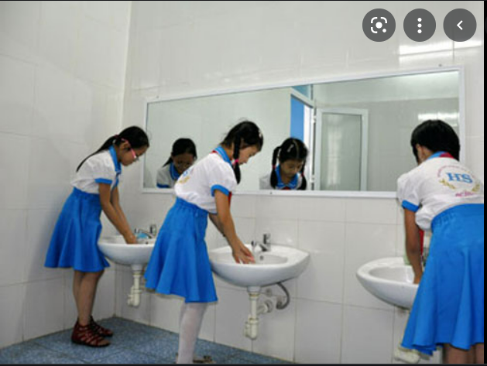

Slide 14
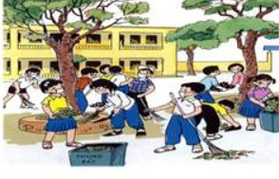
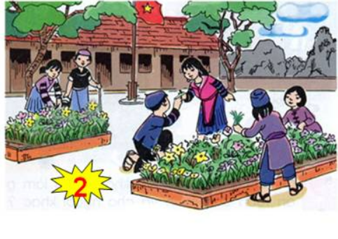

Slide 15
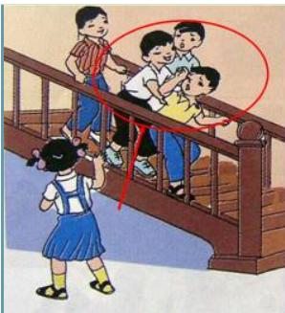
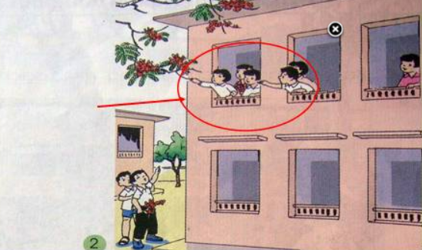
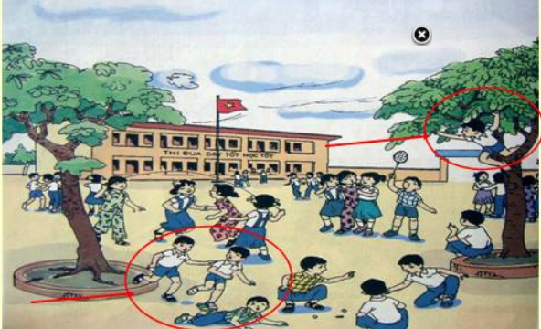
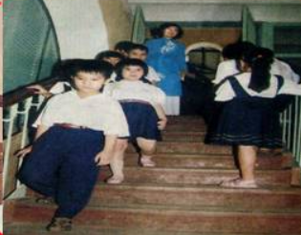
+ Hoạt động nào nên làm. Vì sao ?
+ Tình huống nào nguy hiểm không nên làm ?
+ Nêu một số tình huống nguy hiểm ở trường mà em biết.
+ Hoạt động nào nên tích cực tham gia ?

Slide 17


Slide 18
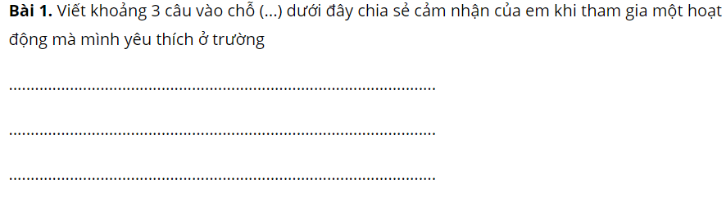
Hoạt động em yêu thích nhất ở trường là đá bóng cùng bạn bè. Đá bóng cùng các bạn rất vui vẻ và háo hức. Nó giúp chúng em khỏe mạnh và vui tươi tạo tâm trạng thoải mái khi vào lớp học.
Ở trường hoạt động em hay chơi là nhảy dây cùng bạn . Nó giúp chúng em nhảy dẻo dai và khỏe . Em rất thích nhảy dây.

Slide 19
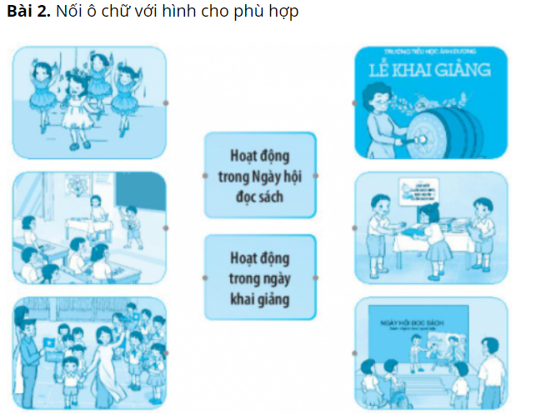

Slide 20
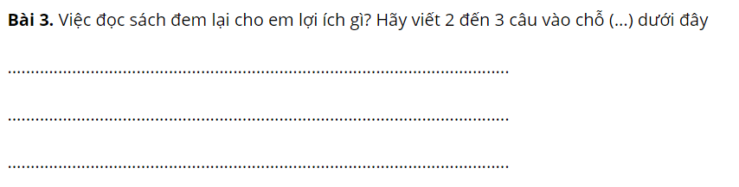
Việc đọc sách đem lại rất nhiều lợi ích cho em. Đọc sách giúp em mở mang nhiều kiến thức, giúp em hình dung ra thể giới rộng lớn bao la ngoài kia. Bên cạnh đó đọc sách còn giúp em thư giãn đầu óc sau những ngày học tập hăng say.

Slide 21

Củng cố bài học
Notes:
Bài giảng thiết kế bởi: Hương Thảo - tranthao121004@gmail.com

